Slide 1

SAYTIDA KANAL OCHISH

Slide 2

SMMning asosiy vazifasi
Kontent
loyiha uchun mos platforma tanlash va uni ijtimoiy tarmoqda rivojlantirishdan iborat.
Har bir platforma o‘ziga xos xususiyatga ega. Platformaning kuchli tomonlarini hisobga olgan holda bir necha ijtimoiy tarmoqlardan samarali foydalanish SMM loyihalarini rivojlantirishninng eng maqbul yo‘lidir
maqsadli loyiha uchun yaratilgan sahifa, videorolik yoki tasvir.
Logotip
Loyiha mavzusiga mos
maqsadni ifodalovchi
tasvir.

Slide 3


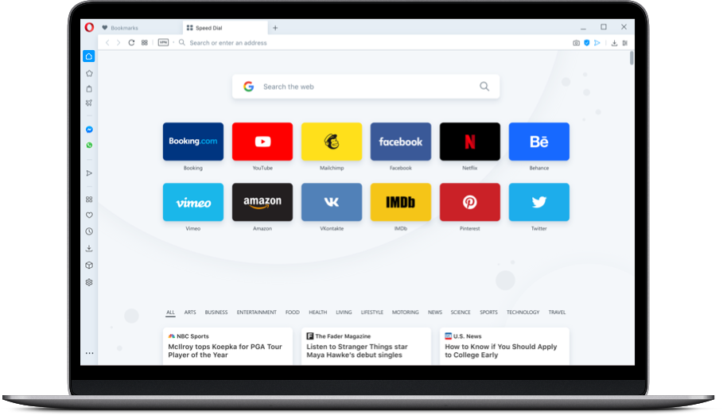
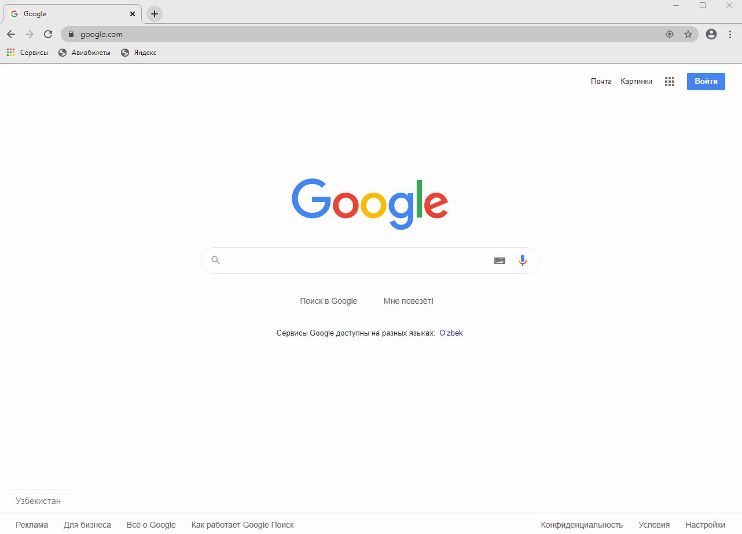



YouTube saytida shaxsiy kanal ochish
YouTube saytida kanal ochish uchun tarmoqqa Google akkaunt bilan kirish lozim.
YouTube saytiga akkaunt yordamida kiriladi.
Создать канал Начать bosiladi
kanal nomi yoziladi (ism, familiya yoki firma va brendning nomi
kiritilishi mumkin).

Slide 4
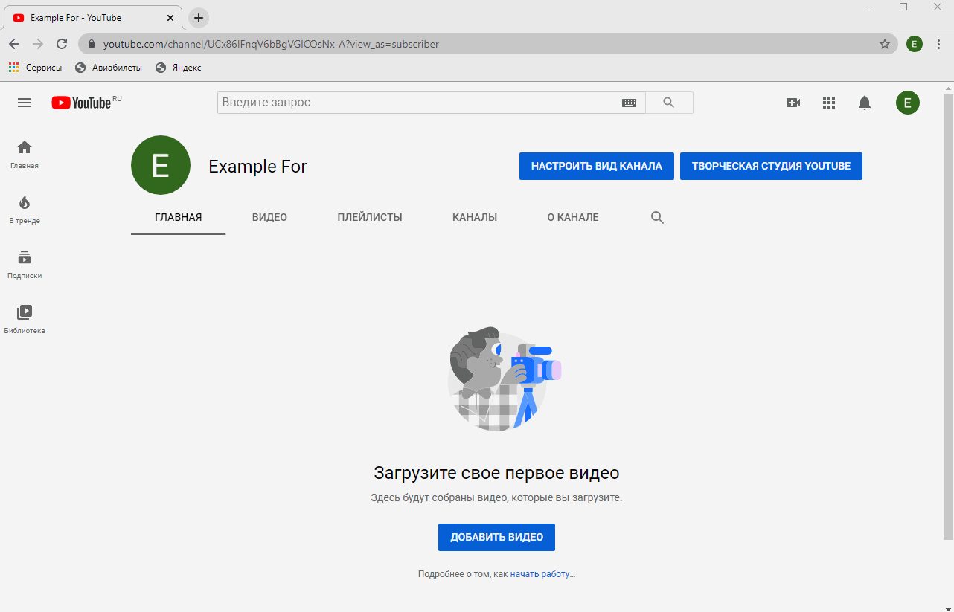

YouTube saytida kanalni sozlash
Kanalni sozlashni boshlash uchun Настроить вид канала tanlanadi.
Аvatar ustida qalamchani tanlab, Изменить значок канала oynasida
kanalga mos rasm o‘rnatiladi.
Добавить оформления канала yordamida kanal yuqori qismi uchun tasvirni o‘rnatish mumkin.
О канале bo‘limi orqali kanal haqida qisqacha ma’lumot, turli so‘rovlar uchun elektron pochta manzili, ijtimoiy tarmoqlar va sayt manzili kiritiladi.

Slide 5

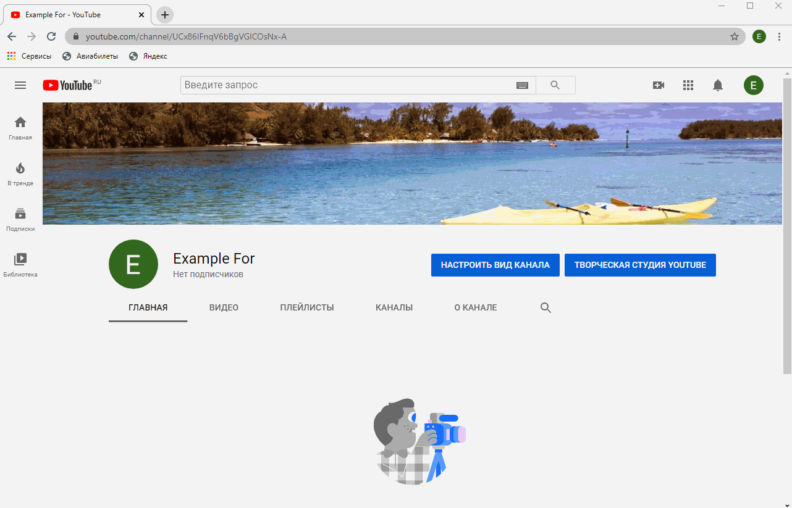


YouTube kanalga video joylashtirish
Kanalga video joylashtirish uchun Видеокамера ikonkasini bosib,
Добавить видео tanlanadi.
Muloqotlar oynasidan
Выбрать файл
yordamida videofayl tanlanadi.
Сведения о видео bo‘limi orqali video haqidagi ma’lumotlar kiritiladi. Ushbu bo‘limda videoning nomi, mazmuni yoziladi.
Дополнения bo‘limi orqali videoning oxiriga turli izohlar, murojaatlarni qo‘shish mumkin.
Videodan foydalanish huquqlari Параметры доступа bo‘limi orqali ko‘rsatiladi.

Slide 6
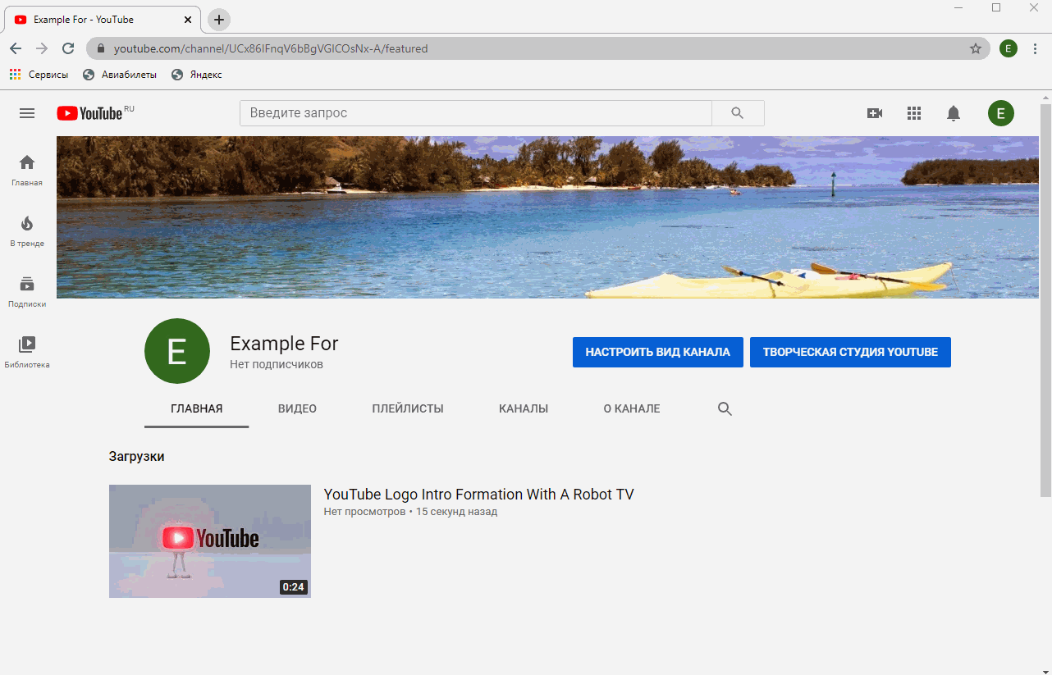

YouTube kanalidan videoni o‘chirib tashlash
Настроить вид канала bosilib, Менеджер видео bo‘limi tanlanadi.
Yodingizda tuting!
O‘chirib tashlangan videolarni tiklab bo‘lmaydi.
Kursorni kerakli video ustiga olib kelamiz va 3 nuqtani bosamiz.
Paydo bo‘lgan menyudan Удалить tugmachasini bosamiz.

Slide 7
YouTube kanalidan videoni o‘chirib tashlash
YouTube kanalini rivojlantirish, uni yuritish hamda ko‘proq auditoriyani jalb etish uchun qator tavsiyalarga amal qilish lozim:
yuklangan videofayl uchun albatta ma’lumot yozing;
ijtimoiy tarmoqdagi sahifalaringizga murojaat o‘rnating;
video uchun mukammal tasvirni tanlang;
sifatli kontent, videorolik yaratish uchun mos dasturiy ta’minotni tanlang.

